Slide 1

Základní škola, Hrádek 203
Projekt: CZ.1.07/1.400/21.1220
Sada : Člověk a jeho společnost
VY_32_INOVACE_ 08 Dějepis _9.ročník_13
Hospodářská krize za 1. republiky
Autor: Mgr. Radka Kocábová
Anotace: Jaké byly politické strany v zemi. Materiál slouží k projekci na interaktivní tabuli.

Slide 2
Obyvatelstvo ve městě a na vesnici se v období 1. republiky
seskupily do politických stran dle společenských vrstev.
Jaké byly 3 nejsilnější politické strany?
Ě N L Á I C O S // Á K C I T A R K O M E D // A N A R T S
-----------------------------------------------------------------------------------------
Í N R Á R G A // A N A R T S
----------------------------------------------
O K S N E T S O N V I Ž// Á K C I N D O CH B O//A N A R T S
-----------------------------------------------------------------------------------------------

Slide 3
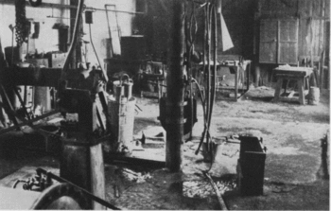
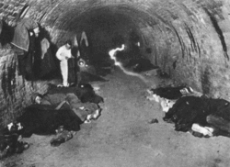
prázdná továrna při hospodářské krizi
nezaměstnaní přespávali v cihelně
Stát se snažil zmírnit dopad krize : finančními podporami
žebračenkami
prací na zkrácený úvazek
nouzovou prací

Slide 4
Každá strana měla své požadavky, ve kterých se lišily.
Spoj obyvatele dle společenských vrstev k programům stran.
ROLNÍK
snížení daní
pozemková reforma, udržení cen obilí, masa, mléka
DĚLNÍK
podpora v nezaměstnanosti,záruka
práce,právo na bydlení,dobrou mzdu
ŽIVNOSTNÍK

Slide 5
V roce 1921 se sociálně demokratická strana rozdělila na 2.
Sociálně demokratická strana
SDS
Komunistická strana
KSČ
Doplň slova do vět.
Za hospodářské krize ve světě -----------------------------------------------------,
dělníci museli být ---------------------------. Situaci využívala ----------------,
tím,že organizovala -----------------------.
(KSČ, propouštěni, stávky, klesla výroba v továrnách.)

Slide 6
Tajenka: Ve světě byla hospodářská………
KSČ organizovala …………
V největší stávce byli mostečtí ……….
Kolik bylo politických stran?
Dělníci požadovali právo na dobrou …………..
Co chtěli udržet rolníci?

Slide 7
Citace:Dostupný z www: http://cs.wikipedia.org/wiki/Soubor:Hospod%C3%A1%C5%99sk%C3%A1_krize_v_%C4%8Ceskoslovensku_193..gif[online]10.8.2012,11.25[citace:2012-08
-10],Dostupný z www:http://cs.wikipedia.org/wiki/Soubor:Nezam%C4%9Bstnan%C3%AD_p%C5%99esp%C3%A1vaj%C3%AD_v_ciheln%C4%9B.gif[online]10.8.2012,11:39
[citace:2012-08-10]
Řešení: sociálně demokratická strana, agrární strana, živnostensko-obchodnická
strana,
Rolník- udržení cen….., dělník- právo na dobrou mzdu….., živnostník- sní-
žení daní.
tajenka: krize 1) stávky, 2) horníci, 3) tři, 4) mzdy, 5) ceny.

